Slide 1

漢字
LESSON 6

Slide 2
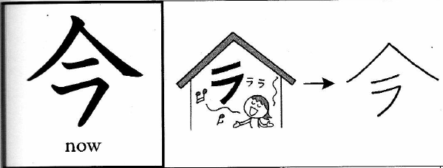
今
来
帰
会
社
聞
読
書
話
今
こん
いま
(KIM)

Slide 3
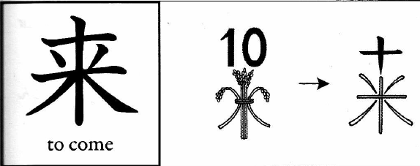
今
来
帰
会
社
聞
読
書
話
来
らい
き・ます
(LAI)

Slide 4
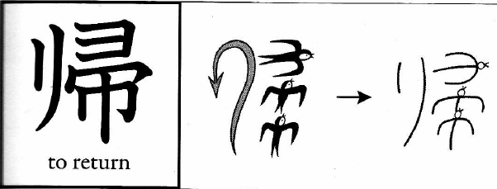
今
来
帰
会
社
聞
読
書
話
帰
き
かえ・る
(QUY)

Slide 5
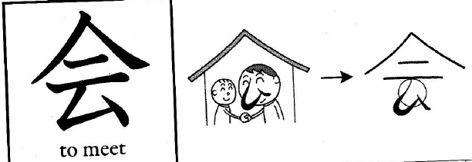
今
来
帰
会
社
聞
読
書
話
会
かい
あ・う
(HỘI)

Slide 6
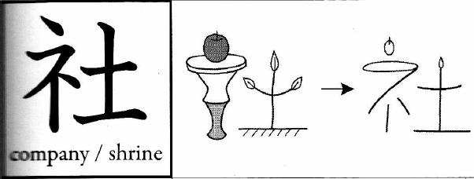
今
来
帰
会
社
聞
読
書
話
社
しゃ
(XÃ)

Slide 7
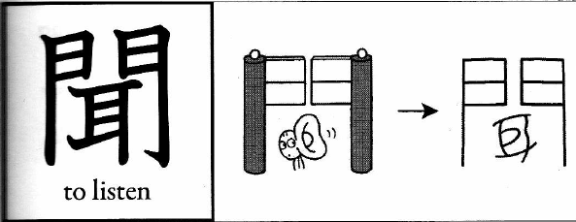
今
来
帰
会
社
聞
読
書
話
聞
ぶん
き・く
(VĂN)

Slide 8
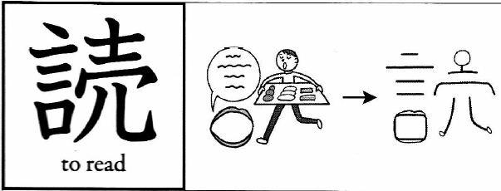
今
来
帰
会
社
聞
読
書
話
読
どく
よ・む
(ĐỘC)

Slide 9
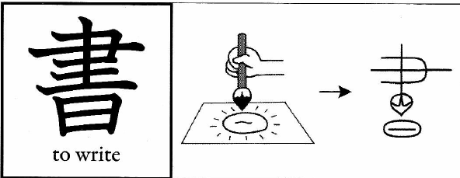
今
来
帰
会
社
聞
読
書
話
書
しょ
か・く
(THƯ)

Slide 10
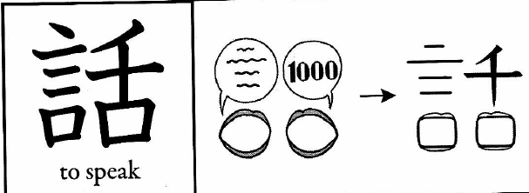
今
来
帰
会
社
聞
読
書
話
話
わ
はな・す
(THOẠI)

